Slide 1
§ 11. Государственная власть и местное управление в ВКЛ во второй половине XIV — первой половине XVI в.

Slide 2
Проверка д/з

Slide 3
План урока
Переход к сословно-представительной монархии
Административно-территориальное деление
Судебная система и законодательство

Slide 4
1. Переход к сословно-представительной монархии

Slide 5
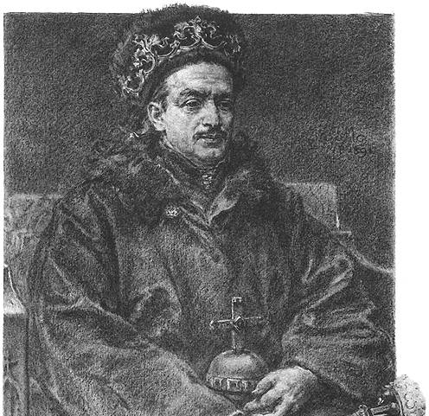
Казимир Ягайлович
великий князь литовский с 29 июня 1440 года и король польский с 25 июня 1447 года. Правил до 1492 г.

Slide 6
«Ягеллонская идея»
В течение столетия ее представители проводили политику сохранения нескольких престолов, старались контролировать целый регион Европы, в который входили ВКЛ, Польша, Чешское и Венгерское королевства, Валахия
Ягеллоны считали, что их династия должна противостоять германизации, проводимой императорами Священной Римской империи в Европе
Защищать католическую церковь от деспотий (Османской империи, Крымского ханства, Великого Княжества Московского)

Slide 7
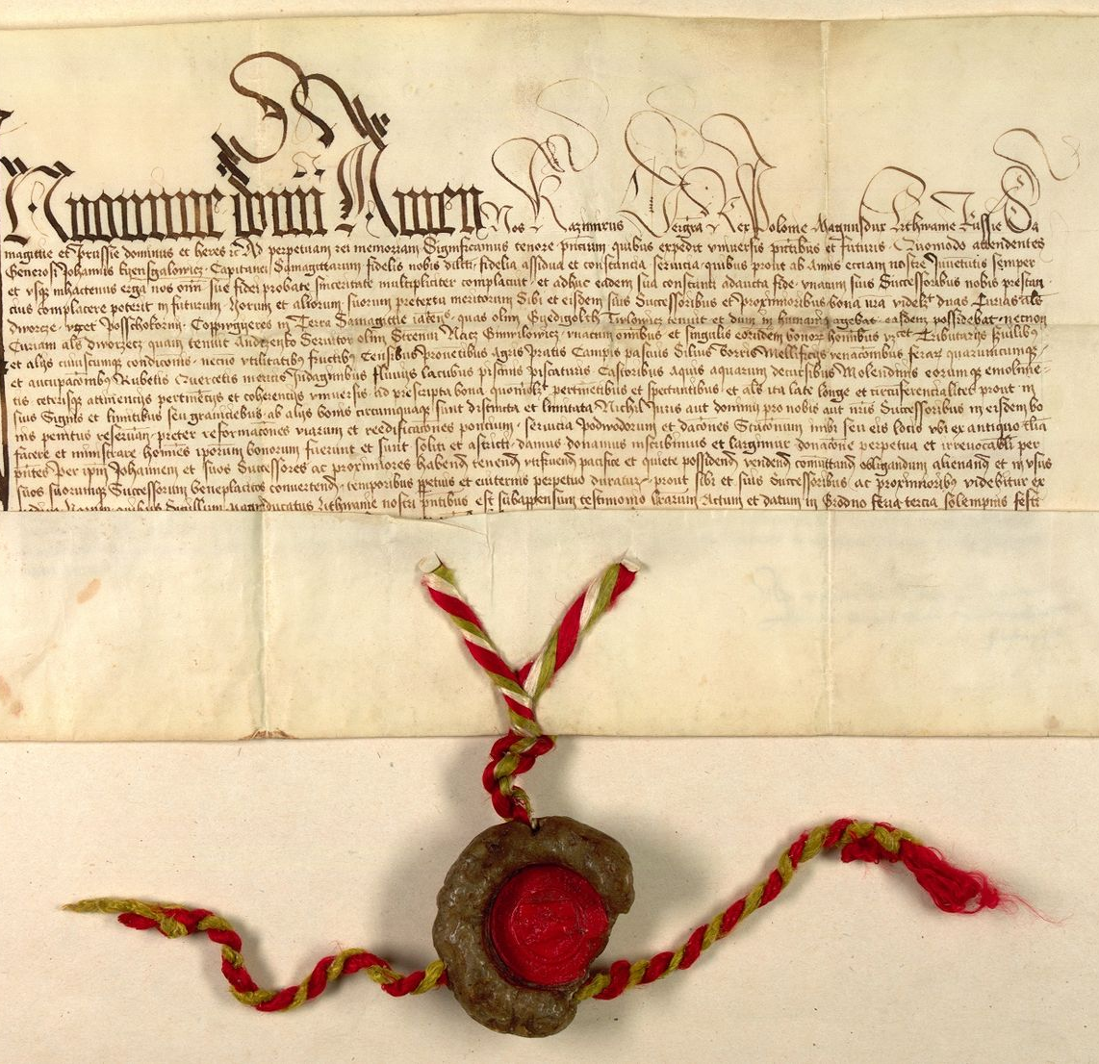
Привилей Казимира 1447 г.
Значительно расширил права и привилегии шляхты Гарантировал шляхте экономические и политические права
Запретил шляхтичам принимать беглых «чужих» крестьян
Частновладельческим крестьянам более не дозволялось переходить в разряд государственных и наоборот.
Государственные должности, почётные чины и звания в Великом княжестве Литовском давались только уроженцам княжества

Slide 8
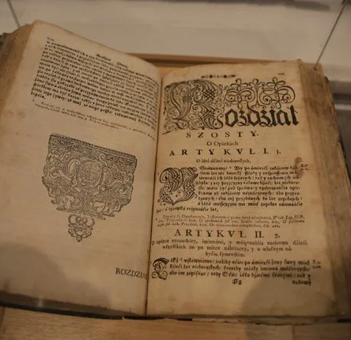
1468 г. - судебник Казимира
сборник норм права XV века. Утвержден на Виленском сейме. Состоял из вступления и двадцати восьми статей, в которых определялась система судов, их компетенция, а также содержались нормы гражданского, уголовного и процессуального права.

Slide 9
Особенности правления Казимира
Во времена Казимира происходило усиление высшего органа государства — Рады ВКЛ (Панов-Рады)
Паны-Рада ВКЛ в 40-е гг. ХV в. превратились в важный орган государственного управления
Во времена Казимира возросло значение сеймов
Политическое и экономическое сближение Польши и ВКЛ
Значительный рост внешнеполитического авторитета ВКЛ

Slide 10
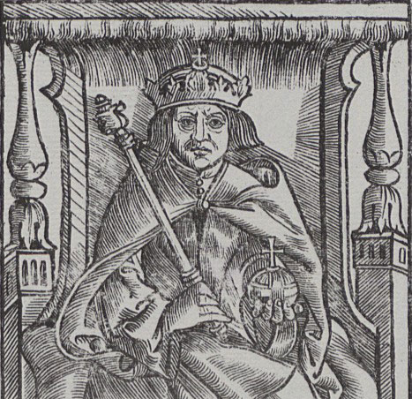
Александр
великий князь литовский с 20 июля 1492 и король польский с 12 декабря 1501. Был избран вальным сеймом. Фактически при нем в ВКЛ начала утверждаться сословно-представительная монархия

Slide 11
Права сейма
Право выбора и утверждения великого князя
Право сейма вводить военный налог
Право объявлять войну и заключать мир

Slide 12
2. Административно-территориальное деление

Slide 13
До Витовта
ВКЛ делилось на княжества, земли и волости. Выделялись в самостоятельную единицу управления государственные замки и города с магдебургским правом
В период правления Ольгерда начали формироваться крупные земельные владения родственников князя
Все пожалования внутри династии Гедиминовичей имели прижизненный характер и не передавались потомкам в наследство без личного разрешения великого князя

Slide 14
При Витовте
Ликвидировал крупные удельные княжества в Полоцке, Витебске, Смоленске, Киеве, на Волыни и Подолье
Взамен местных правителей великий князь назначил наместников, которые полностью подчинялись ему
Если местные князья оказывали сопротивление, то их ждало тюремное заключение
Если признавали власть Витовта, получали более мелкие и незначительные княжества

Slide 15
С 1413 г.
Была введена новая административно-территориальная единица — воеводство
В соответствии с реформой 1565 г. на белорусских землях образовывались воеводства (Виленское, Трокское, Берестейское, Витебское, Менское, Новогородское, Мстиславское, Полоцкое
Воеводства делились на поветы. Поветы состояли из волостей
Волость – 10 – 30 сёл (деревней)
Остались удельные княжества, которые принадлежали потомкам династии Гедиминовичей

Slide 16
Административно-территориальное деление
Воеводство
Поветы
Волости

Slide 17
3. Судебная система и законодательство

Slide 18
Привилей Казимира 1447 г.
Значительно расширил права и привилегии шляхты Гарантировал шляхте экономические и политические права
Запретил шляхтичам принимать беглых «чужих» крестьян
Частновладельческим крестьянам более не дозволялось переходить в разряд государственных и наоборот.
Государственные должности, почётные чины и звания в Великом княжестве Литовском давались только уроженцам княжества

Slide 19
1468 г. - судебник Казимира
сборник норм права XV века. Утвержден на Виленском сейме. Состоял из вступления и двадцати восьми статей, в которых определялась система судов, их компетенция, а также содержались нормы гражданского, уголовного и процессуального права.

Slide 20
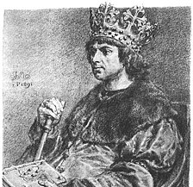
1492 г. – привилей Александра
монарх передавал часть своих полномочий в управлении государством представителям великокняжеской администрации и Панам-Раде
За феодалами государства закреплялись следующие права: участвовать в управлении ВКЛ, объявлять войну и заключать мир, вводить новые налоги, выбирать великого князя

Slide 21
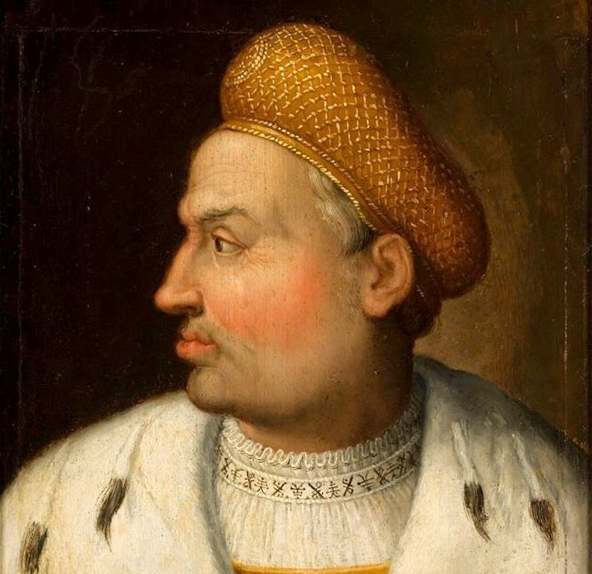
Сигизмунд I Старый
великий князь литовский с 20 октября 1506 и король польский с 8 декабря 1506 года
С его согласия в Княжестве началась разработка свода законов феодального права — Статута, для создания которого были привлечены лучшие знатоки западноевропейского и местного права

Slide 22
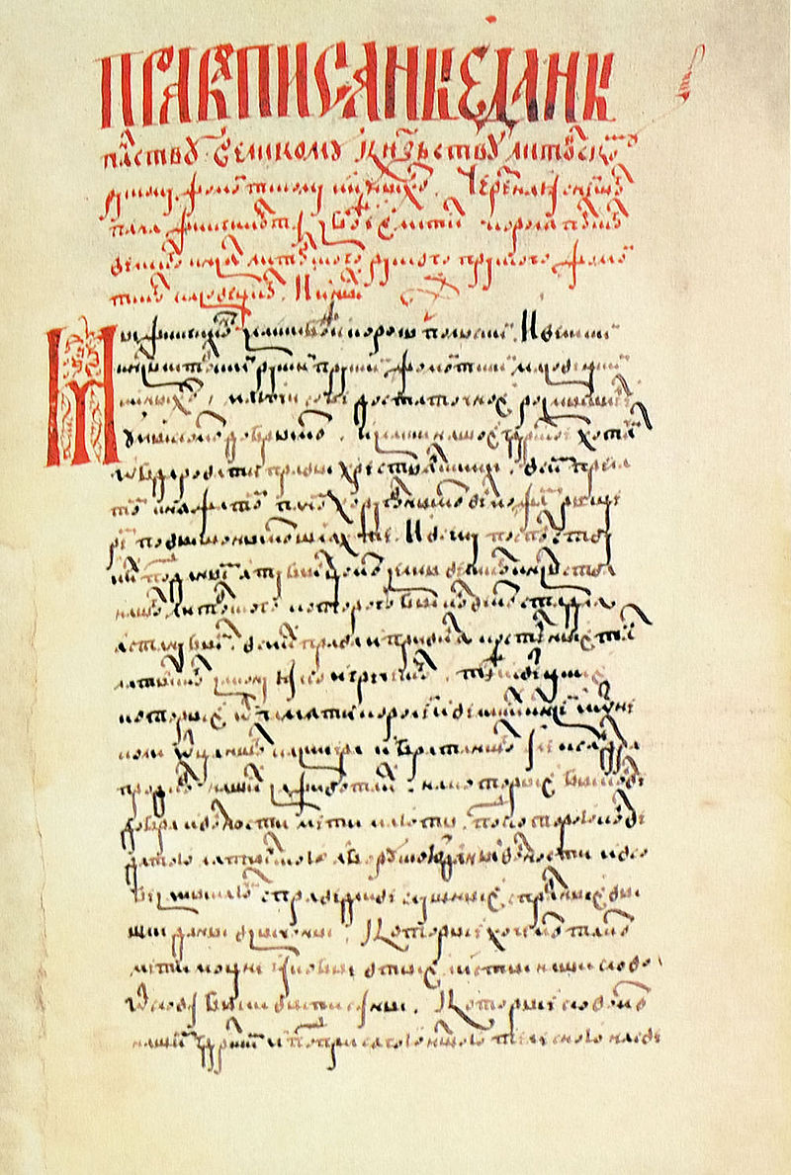
Статут 1529 г.
В нем прописывались права и обязанности монарха, регламентировалась деятельность государственных органов власти, в том числе Панов-Рады и сейма.
Документ определял права землевладельцев, которые могли искать беглых крестьян, вводил срок «земской давности», ограничивал положение «похожих» крестьян

Slide 23
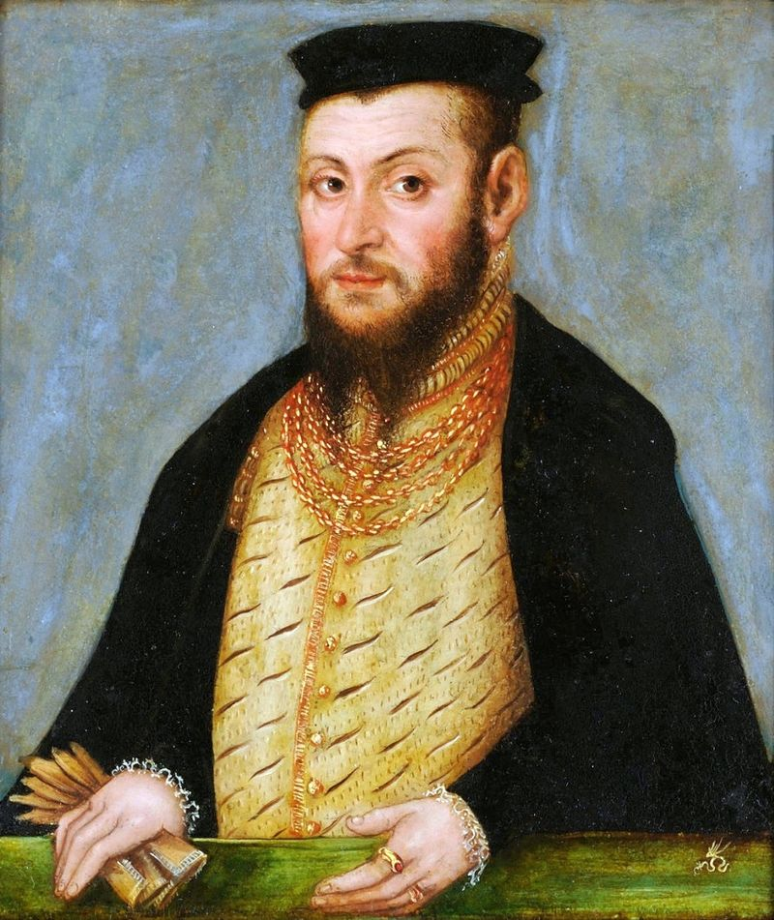
Сигизмунд II Август
великий князь литовский с 18 октября 1529 года, король польский с 20 февраля 1530. До 1548 года правил совместно со своим отцом Сигизмундом I.

Slide 24
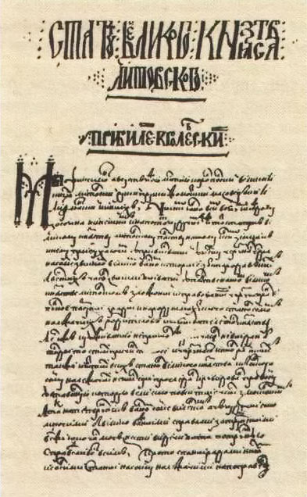
Статут 1566 г.
В соответствии с принятыми государственными актами в ВКЛ менялась судебная система. Она включала сословные и всесословные суды, формировавшиеся на основе различных принципов подбора судей и подсудков
способствовал унификации правовых норм, судебных учреждений и административного разделения ВКЛ и Королевства Польского

Slide 25
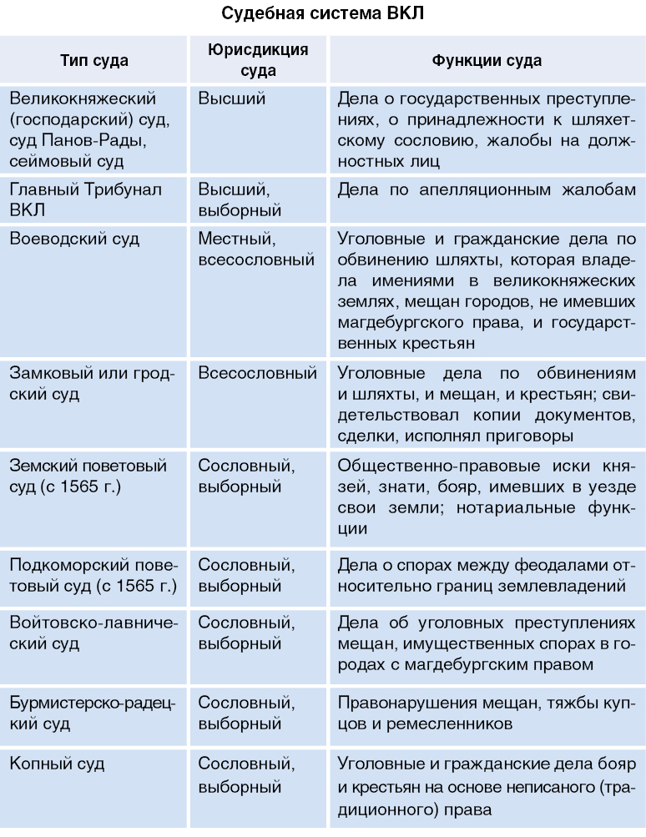
Судебная система

Slide 26
Контроль знаний

Slide 27
Домашнее задание

Slide 28

Тест, д/з, отметки, онлайн-урок

